Slide 1
学前卫生学
主题6 幼儿园的生活
制度及卫生

Slide 2
主题
6
探寻1
合理的一日生活制度
Chapter
探寻2
幼儿园保育活动卫生
探寻3
幼儿园教育活动卫生
探寻4
幼儿园卫生保健制度

Slide 3
探寻1 合理的一日生活制度
幼儿各个器官尚未发育成熟，对环境的适应能力较差，对压力的承受能力较弱。合理的幼儿园一日生活制度保证了幼儿有科学的营养、充足的睡眠，满足排泄、排遗等生理需要，可促进幼儿身心和谐健康的发展。
促进幼儿身心的发展
一、合理安排一日生活的意义
帮助幼儿养成良好的生活和卫生习惯
幼儿时期是一个人各种习惯形成的关键时期，一旦形成，一生受用。合理的幼儿园一日生活为幼儿提供了反复训练生活和卫生习惯的机会，如饭前便后洗手、定时定量进食、不随地吐痰等。
使幼儿愉快地
度过每一天
幼儿园安排有序、连贯的一日生活，能使幼儿在身体和情绪的转换中感到舒适和安全，减少由于环境的不确定和多变带来的焦虑、紧张等情绪，从而在有序生活的过程中感到自信和从容。合理的一日生活制度直接影响师幼互动的性质、方式与质量，影响幼儿的心理环境。
有利于保教人员更好地开展教育教学活动
当有序的一日生活安排内化为幼儿自己的行动准则后，他们便能够更加自如地在“我可以掌控的”或“我的”生活中进行学习，这恰恰为教师提供了观察幼儿真实表现和发展水平的绝佳机会，教师能够在观察的基础上设计、调整教育计划。
延迟符

Slide 4
探寻1 合理的一日生活制度
二、制订幼儿一日生活制度的依据
夏季，早晨起床早，一日生活制度中可适当延长午睡时间，推迟晚上入睡时间。冬季，早晨起床晚，可缩短午睡时间。随着睡眠时间的调整，其他主要生活环节也要做适当调整。
幼儿年龄越小，活动量应越小，活动和学习的时间应越短，休息和睡眠的时间应越长，进餐的次数应越多。
考虑不同年龄幼儿的生理和心理特点
根据季节进行适当调整
1
2
3
4
幼儿好动、易疲劳，可通过休息和睡眠的方式，及时消除幼儿已产生的疲劳。因此，制订一日生活制度时，要劳逸结合、动静交替
幼儿园在制订一日活动时，适当考虑家长的工作时间，使幼儿的家庭生活时间能与幼儿
园的生活安排相衔接。
配合家
长时间
注意动
静结合
延迟符

Slide 5
三、执行幼儿一日生活制度的注意事项
探寻1 合理的一日生活制度
对制订的一日生活制度要严格执行、持之以恒、保教结合，并争取取得家长的家园同步安排，对班级特殊幼儿应加强照顾，培养幼儿养成良好的生活和卫生习惯。
对于入园初期适应困难的幼儿，可先采取半天制，午饭后由家长接回，逐渐过渡到在园午睡起床后接回，此后逐渐延长在园时间，直至其完全适应幼儿园生活。

Slide 6
探寻2 幼儿园保育活动卫生
入园与离园
06
01
进餐卫生
05
02
睡眠卫生
户外活动卫生
04
03
如厕卫生
盥洗卫生
延迟符

Slide 7
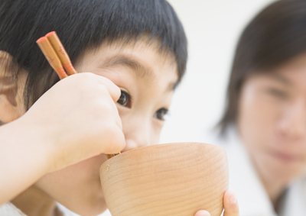
探寻2 幼儿园保育活动卫生
一、进餐卫生
全日制幼儿园每天应安排一餐两点（午餐及上、下午各一次餐点）。
1
2
进餐前后不做剧烈运动，饭前半小时内，教师可组织幼儿进行一些安静的游戏。
按时开饭，幼儿进餐时间不应少于 30 分钟，帮助幼儿养成定点、定时、定量进餐的习惯，两餐间隔时间以 3～4 小时为宜。
3
4
创设愉快、安静的进餐环境，保证幼儿每餐吃饱。
5
培养幼儿养成良好的饮食卫生习惯，如饭前用肥皂洗手，饭后漱口，吃饭时保持桌面、地面清洁，不挑食，不偏食，多喝白开水，少喝饮料，细嚼慢咽等。
延迟符

Slide 8
探寻2 幼儿园保育活动卫生
创设良好的睡眠环境，寝室应保持安静、空气清新、温度适宜；安排幼儿睡眠时要动作轻柔、态度和蔼，可借助柔美的音乐、故事等帮助幼儿保持安定的情绪，尽快入睡。
二、睡眠卫生
1
培养幼儿正确的睡眠姿势，以向右侧卧睡为宜，不蒙头睡觉，不睡沙发床。
4
2
引导幼儿自己穿脱衣服和鞋袜，让幼儿学习和掌握生活自理的基本方法。
3
午睡时要随时巡视，了解幼儿的睡眠情况，
纠正幼儿的睡眠姿势，查看幼儿是否踢掉被子，有针对性地叫醒幼儿小便等。
延迟符

Slide 9
探寻2 幼儿园保育活动卫生
三、盥洗卫生
每天早晚刷牙，饭前、便后及手脏时用碱性小肥皂洗手，早晚及午睡后用流动水洗脸。
01
盥洗卫生
02
饭后漱口，及时剪指甲。
03
学习正确的洗手、洗脸的方法。
04
幼儿盥洗用具如毛巾、漱口杯等要专人专用，并进行定期消毒，以防传染病。
延迟符

Slide 10
探寻2 幼儿园保育活动卫生
四、如厕卫生
对于初入园的低龄幼儿，应引导他们用语言来表达要大、小便的要求，教他们使用痰盂或蹲坑，对于中、大班的幼儿要引导他们逐步学会独立如厕，并学会便后由前向后擦屁股。
1
教师应在活动间歇和午睡前提醒幼儿如厕，个别有尿频习惯的幼儿可设法转移其注意力，尽量延长如厕间隔时间，但不得限制幼儿如厕次数和时间。
如厕卫生
2
3
教师要观察了解幼儿的排便情况，以便及时发现疾病。
延迟符

Slide 11
探寻2 幼儿园保育活动卫生
五、户外活动卫生
注意活动场所的地面是否整洁，周围环境有无噪声、空气等污染，活动时所用的玩具、材料、器械是否符合安全卫生要求。
活动内容及方法应符合幼儿的年龄特点，注意动静交替，控制好幼儿的活动量；注意照顾特殊幼儿，如体弱儿应随天气变化及时增减衣物，使用吸汗巾等。
1
2
3
4
外出游戏和散步前，要做好充分的准备，包括喝水、如厕、穿衣戴帽等，说明注意事项。
集合和分散活动前要清点幼儿人数，防止走丢。
延迟符

Slide 12
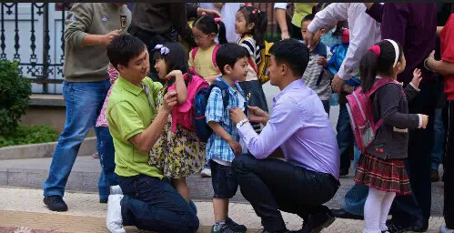
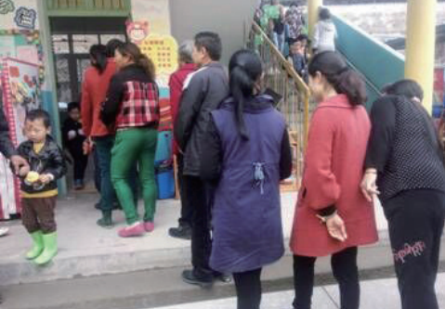
六、入园与离园
探寻2 幼儿园保育活动卫生
幼儿来园时教师和保健医生应做好接待和晨检工作，及时向家长了解幼儿的健康状况。离园前教师可组织一些室内较为安静的桌面游戏，在离园时引导幼儿将玩具收拾好，并穿好衣服等候家长来接。

Slide 13
探寻3 幼儿园教育活动卫生
1
游戏活动卫生
2
教学活动卫生
延迟符

Slide 14
探寻3 幼儿园教育活动卫生
一、游戏活动卫生
幼儿园应保证幼儿每天都有充足的游戏时间。
游戏场所要通风良好、空气新鲜，采光或照明良好。活动量大的游戏尽量安排在户外进行，以便在游戏时得到充足的阳光和新鲜的空气。
游戏场地应保持清洁，游戏活动前可根据需要洒水或湿擦地板，以免尘土飞扬；游戏场地应平整，周围无危险物，附近也不能存在会导致意外的物品。
游戏前应根据游戏类型、内容和气温情况给幼儿增减衣服，以免着凉或受热。
幼儿在游戏中使用的玩具和材料要经常消毒，以免传播疾病。
延迟符

Slide 15
探寻3 幼儿园教育活动卫生
二、教学活动卫生
03
绘画、写字卫生
01
体育教学卫生
04
歌唱卫生
02
阅读卫生
延迟符

Slide 16
探寻3 幼儿园教育活动卫生
1、体育教学卫生
幼儿园进行体育活动的目的是促进幼儿身体各器官、各系统都能得到发育。因此，幼儿园应对走、跑、跳、投掷、攀登、平衡、体操等各种教学内容作科学的搭配，在教学中注重发展幼儿的平衡性、灵敏性等，体现全面性原则。
1、全面性
在体育教学中应有计划、有步骤地增加体育活动的运动量和运动的复杂程度，由易到难，由小量到大量，循序渐进地逐步提高。
2、循序渐进性
实施体育教学时，不仅要考虑幼儿的年龄特征，还要考虑幼儿的个体差异。每个幼儿的健康状况、体质条件、家庭生活环境和教育、营养状况、运动能力等各不相同，应区别对待。
3、区别性
在幼儿园的体育教学中实现教学与游戏的结合，是从幼儿的年龄特征出发，旨在使体育活动与幼儿的发展水平和需要相适应，使每个幼儿的身体发展潜力得到充分的发掘。
4、与游戏相结合
延迟符

Slide 17
探寻3 幼儿园教育活动卫生
2、阅读卫生
照度一般不低于 50 lx①，阅读时光线必须从阅读者左上方射入。室内光线应分布均匀，不炫目，避免让幼儿在直射的阳光下阅读。
1、足够的照明
阅读时，幼儿眼睛与书本的距离要保持在 35～40 cm。为避免引起眼睛与颈部肌肉的疲劳，书本应与水平面保持一定角度。
2、适当的距离
脊柱正直，头部不过于前倾，前胸与桌缘约一拳距离，大腿放平，双脚着地，身体重心稳妥地坐落在坐骨与椅靠背的支撑点范围内。
3、正确的姿势
每次阅读时间以 10 ~ 20 分钟为宜，以免引起大脑皮层和视觉器官过度紧张和疲劳。阅读后要养成户外活动或远眺的习惯。
4、恰当的时间
幼儿阅读要选择色彩鲜明、图像清晰，纸张坚韧洁白、无反光的读物。图书易沾染病菌，应经常进行消毒。
5、适合的读物
延迟符

Slide 18
探寻3 幼儿园教育活动卫生
3、绘画、写字卫生
幼儿绘画、写字的持续时间不宜过长，5 ~ 10 分钟为宜。
恰当的时间
1
在绘画、写字时，要引导幼儿掌握正确的握笔姿势，拿笔时食指应比大拇指低，笔杆和纸张成 60°左右。坐姿、身体与桌缘距离、照明要求与阅读一致。
正确的姿势
2
安全、卫生的用具
3
绘画、写字时所用的铅笔、油画棒或其他用具应安全、无毒。铅笔以圆形笔杆为宜，笔杆切勿过细，以免造成幼儿绘画、写字困难。
延迟符

Slide 19
探寻3 幼儿园教育活动卫生
4、歌唱卫生
幼儿唱歌时应保持正确的姿势，如立姿，能保持胸腔和膈肌的充分活动。正确的唱歌姿势是：身体重量均匀地分配在两腿上，重 心前倾，抬头，挺胸，收腹，双臂自然下垂。
幼儿园应提供一个良好的歌唱环境：空气清洁、新鲜、湿润，温度适宜，避免引起呼吸道炎症。
空气清新的环境
正确的姿势
1
2
幼儿声带弹性纤维、喉部肌肉发育尚未完善，声门肌肉容易疲劳，发炎时易充血水肿、声门狭窄，进而出现声音嘶哑、呼吸困难等症状。为保护幼儿声带，活动中，教师应选择音域合适的歌曲，太高或太低的音域都会使幼儿感到困难，造成声带疲劳。
3
4
适合的歌曲
幼儿唱歌持续的时间不宜过长，通常以 4 ~ 5 分钟为宜。唱歌一段时间后应稍事休息，避免长时间大声唱歌或喊叫。当幼儿咽喉部疲劳或有炎症时，应禁止唱歌，直至其唱歌机能完全恢复。
适宜的时间
延迟符

Slide 20
探寻4 幼儿园卫生保健制度
隔离传染病
幼儿
构建健康的
教育制度
幼儿体格检查
确保卫生、健康的环境
工作人员体格检查
体检
制度
隔离
环境卫生
体弱儿
健康教育
接种
消毒
完成计划免疫工作
幼儿园及人
员消毒
做好体弱儿
照顾工作
延迟符

Slide 21
探寻3 幼儿园教育活动卫生
一、体检制度
入园检查→定期体检制度→坚持晨检和全日健康检查制度
幼儿体格检查
1
幼儿园工作人员每年要全面体检 1 次，发现肝炎或其他传染病须立即离职治疗。患慢性痢疾、乙型肝炎表面抗原阳性、滴虫性阴道炎、化脓性皮肤病、麻风病、结核病、精神病等的工作人员应调离工作岗位。
工作人员体格检查
2
延迟符

Slide 22
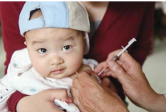
探寻3 幼儿园教育活动卫生
二、预防接种制度
① 密切与当地卫生保健机构联系，及时做好计划免疫和疾病防治工作。
② 根据季节变化，到防疫站了解情况，制订预防措施。
③ 保健医生对接种幼儿进行人数统计，填写《疾病预防登记本》，并对疫苗禁忌进行宣传。
三、隔离制度
① 幼儿及工作人员患传染病，应立即隔离治疗，班级要彻底消毒。患者待痊愈后经医生证明方可回班。
② 对患者进行专人护理，仔细观察，按时服药。
③ 对患传染病幼儿所在班以及与传染病患者有接触的幼儿都要进行检疫、隔离、观察。检疫期间，不收新幼儿，园内幼儿不混班、串班，检疫期满无症状后方可解除隔离。
④ 幼儿离园 1 个月以上，或外出返园时，幼儿园应向家长询问有无传染病接触史，且
幼儿需经保健医生重新检查，方可回班。
⑤ 工作人员及幼儿家中，若发现传染病时应立即报告园领导，采取必要措施。
延迟符

Slide 23
探寻3 幼儿园教育活动卫生
四、消毒制度
① 保持室内空气流通，每天开窗通风 2 次，每次不少于 20 分钟。
② 每日早晚用流动水清洗口杯。
③ 幼儿用餐桌椅、三餐擦嘴毛巾每餐一消毒，擦手毛巾每日一消毒，毛巾用含有效氯500 mg/L 的消毒液浸泡 30 分钟。
④ 桌椅、门把手、水龙头、楼梯扶手每日用含有效氯 500 mg/L 的消毒液擦洗一次。
⑤ 幼儿寝室、活动室随时清扫，且每日用含有效氯 500 mg/L 的消毒液拖把擦洗消毒一次。
⑥ 幼儿玩具每周用含有效氯 500 mg/L 的消毒液浸泡一次，至少 30 分钟，并晒干。
⑦ 活动室、寝室空气每天 1 次紫外线消毒，每次不少于 1 小时。
⑧ 厕所要清洁通风，随时清扫，做到无异味，每日用含有效氯 500 mg/L 的消毒液冲
洗、浸泡 1 次。
⑨ 工作人员要保持仪表整洁，勤洗澡，勤剪指甲。
⑩ 如遇传染病毒传播时期等特殊情况，将另行通知加强卫生消毒工作。

Slide 24
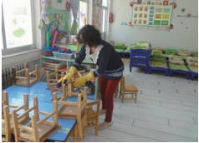
探寻3 幼儿园教育活动卫生
五、环境卫生制度
① 保持室内清洁和定期清扫，坚持每天一小扫，每周一大扫，定期检
查；消灭苍蝇、蚊子、老鼠、臭虫、蟑螂等；室外无杂草、碎石砖、
污物和污水；下水道要保持畅通，无蚊、苍蝇等。
② 玩具柜要每月 1 次清洗消毒，保持整洁。
③ 要保持室内空气流通，阳光充足，冬季也要定时开窗通风换气。
④ 幼儿的被子、床单、枕套等要定期换洗，保持清洁，叠放整齐。
⑤ 在固定地点设垃圾箱，定期消毒清扫。
⑥ 有计划地做好室内外环境布置，做到“五化”（美化、绿化、净化、安全化、幼儿化）。

Slide 25
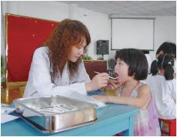
探寻3 幼儿园教育活动卫生
六、体弱儿的照顾
① 关心特殊幼儿的生活，做好保健、护理、治疗、教养工作。
② 针对不同的病种和病情，向家长宣传保健护理知识，要求家长积极配合，并主动反映幼儿在家情况。
③ 做好幼儿的个案记录，观察记录 2 周 1 次，有特殊情况或发生疾病应及时记录，做好定期分析（原则上与体检同步），重度体弱幼儿每月分析 1 次，轻度 2～3 个月分析 1 次，做好生长曲线图记录。
④ 培养幼儿养成良好的饮食习惯，保证营养素的全面摄入。
⑤ 加强户外活动，以轻松愉快的活动为主，不参加剧烈运动，保证一定的活动时间。

Slide 26
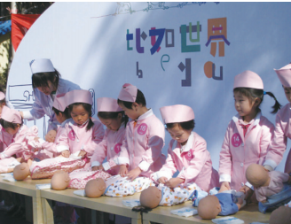
探寻3 幼儿园教育活动卫生
七、健康教育制度
建立健全各种记录、登记、统计制度，通常有以下几种记录表簿：出勤登记表、传染病登记表、疾病登记表、晨检检查记录表、预防接种记录表、体弱儿管理记录表、矫治记录表、膳食调查记录表、意外事故登记簿、家长簿、安全检查记录表等。
卫生统计要求做好体格检查登记表、营养分析、出勤率、各种常见病患病率、传染病的发病率等统计工作。

Slide 27
谢谢观赏！

